Slide 1
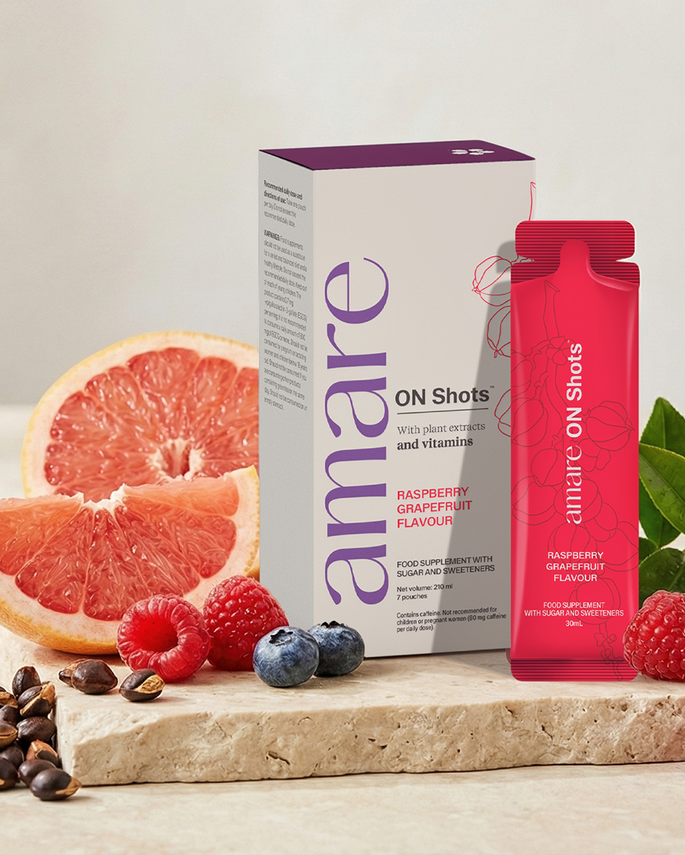


ON SHOTS™
1
Copyright © 2026 Amare Global. All rights reserved.

Slide 2
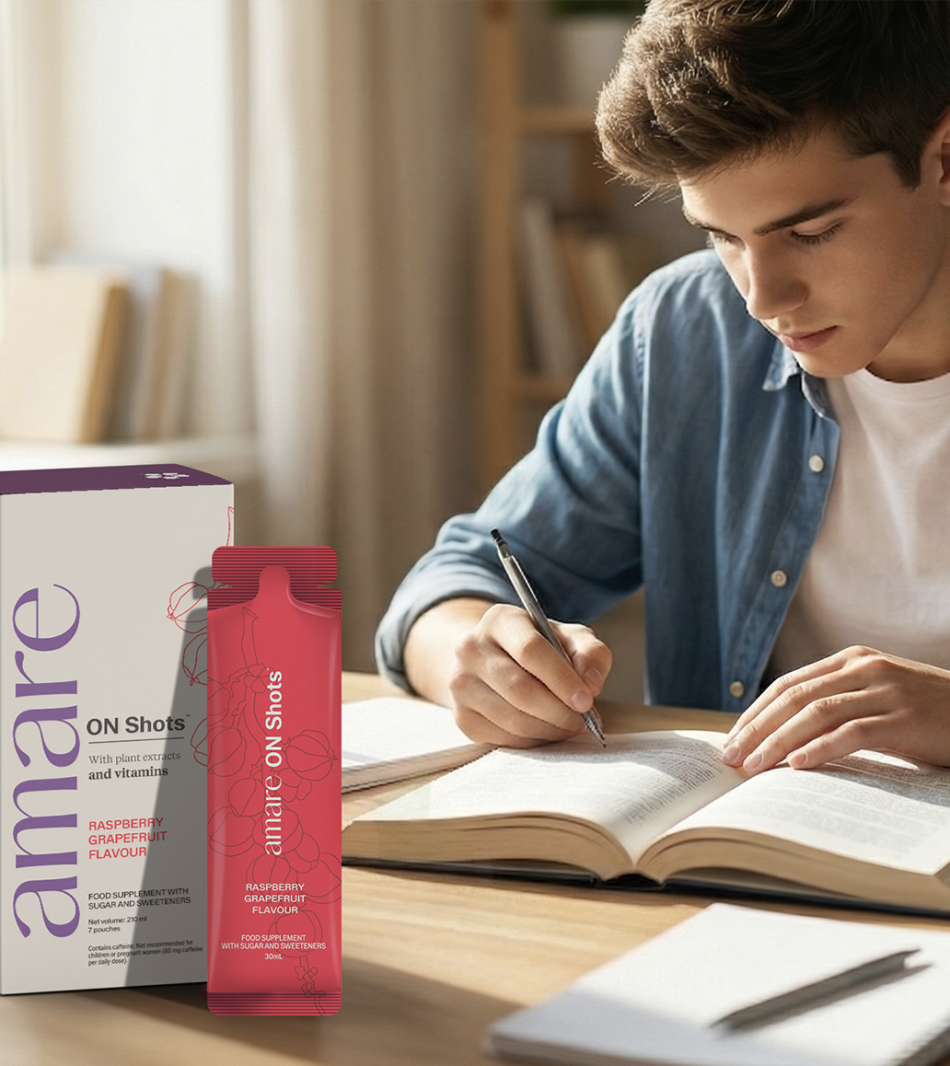
Amare ON Shots™
O produktu
Amare ON Shots je doplněk stravy, který kombinuje vitaminy, rostlinné extrakty, aminokyseliny a přírodní ovocné příchutě. Obsahuje vybrané vitaminy, které přispívají k normálnímu energetickému metabolismu a normální psychické činnosti, a zároveň nabízí osvěžující a příjemný každodenní rituál.*
Amare ON Shots™ je doplněk stravy s kombinací vitaminů, aminokyselin a rostlinných složek určený pro každodenní užívání. Každá denní dávka poskytuje vitaminy skupiny B (B1, B2, B3, B6 a B12), které přispívají k normálnímu energetickému metabolismu. Niacin a vitamin B6 přispívají ke snížení míry únavy a vyčerpání.
UPOZORNĚNÍ: Produkty Amare nejsou určeny k diagnostice, léčbě, vyléčení ani prevenci jakéhokoli onemocnění nebo zdravotního stavu. Uchovávejte produkty Amare mimo dosah malých dětí. Pouze pro dospělé. Uvedená zdravotní tvrzení jsou platná za předpokladu, že vitaminy a minerální látky obsažené v doplňku stravy jsou přítomny v množstvích stanovených příslušnými právními předpisy. Uvedené informace vycházejí ze vědeckých studií provedených na jednotlivých složkách obsažených v produktech Amare. Tyto studie nebyly provedeny přímo na produktech Amare jako takových. Výsledky těchto studií proto nelze považovat za přímý důkaz účinků nebo přínosů produktů Amare.
2
Copyright © 2026 Amare Global. All rights reserved.

Slide 3
Amare ON Shots™
O produktu
Složení obsahuje cholin, inositol a aminokyseliny, jako jsou taurin a L-citrulin, stejně jako rostlinné složky včetně zeleného čaje, guarany, galangalu a borůvky. Díky prášku z pravé ovocné šťávy a přírodním příchutím nabízí Amare ON Shots™ čistou a osvěžující chuť. Neobsahuje umělá barviva, lepek ani GMO a je vhodný pro každodenní užívání jako součást vyvážené stravy a zdravého životního stylu.
UPOZORNĚNÍ: Produkty Amare nejsou určeny k diagnostice, léčbě, vyléčení ani prevenci jakéhokoli onemocnění nebo zdravotního stavu. Uchovávejte produkty Amare mimo dosah malých dětí. Pouze pro dospělé. Uvedená zdravotní tvrzení jsou platná za předpokladu, že vitaminy a minerální látky obsažené v doplňku stravy jsou přítomny v množstvích stanovených příslušnými právními předpisy. Uvedené informace vycházejí ze vědeckých studií provedených na jednotlivých složkách obsažených v produktech Amare. Tyto studie nebyly provedeny přímo na produktech Amare jako takových. Výsledky těchto studií proto nelze považovat za přímý důkaz účinků nebo přínosů produktů Amare.
3
Copyright © 2026 Amare Global. All rights reserved.

Slide 4
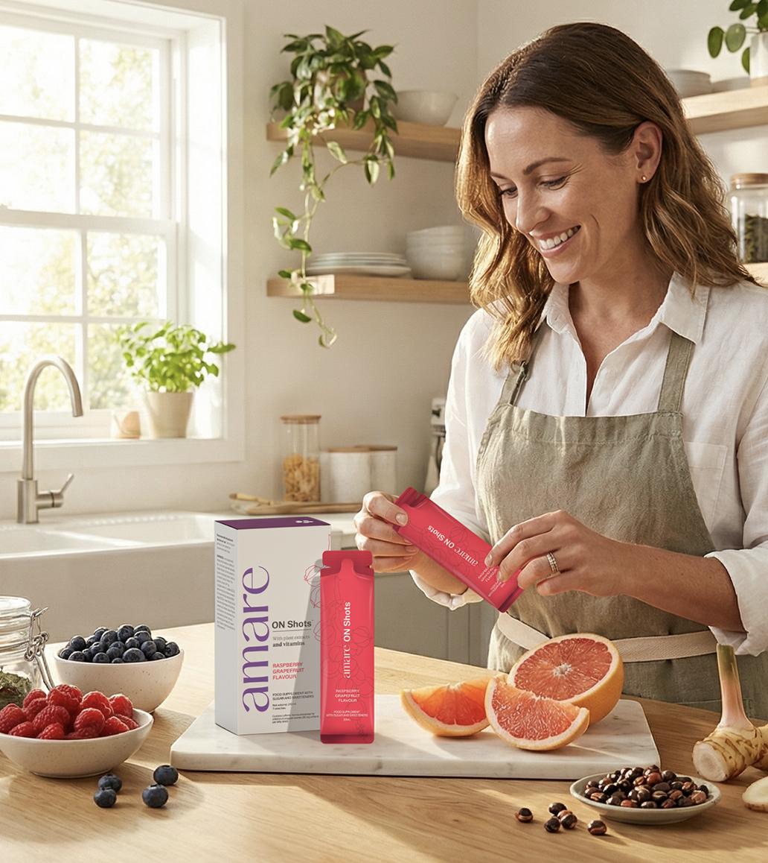
Amare ON Shots™
Jak to funguje?
B Vitaminy (B1, B2, B3, B6, B12)
Přispívají k normálnímu energetickému metabolismu a k normální činnosti nervové soustavy.*
Niacin a vitamin B6 přispívají ke snížení míry únavy a vyčerpání.*
Choline & Inositol
Cholin přispívá k normálnímu metabolismu lipidů a k normálnímu metabolismu homocysteinu.*
Produkt dále obsahuje inositol.
UPOZORNĚNÍ: Produkty Amare nejsou určeny k diagnostice, léčbě, vyléčení ani prevenci jakéhokoli onemocnění nebo zdravotního stavu. Uchovávejte produkty Amare mimo dosah malých dětí. Pouze pro dospělé. Uvedená zdravotní tvrzení jsou platná za předpokladu, že vitaminy a minerální látky obsažené v doplňku stravy jsou přítomny v množstvích stanovených příslušnými právními předpisy. Uvedené informace vycházejí ze vědeckých studií provedených na jednotlivých složkách obsažených v produktech Amare. Tyto studie nebyly provedeny přímo na produktech Amare jako takových. Výsledky těchto studií proto nelze považovat za přímý důkaz účinků nebo přínosů produktů Amare.
4
Copyright © 2026 Amare Global. All rights reserved.

Slide 5
Amare ON Shots™
Jak to funguje?
Rostlinné extrakty
• Guarana (přirozený zdroj kofeinu).
• Extrakt ze zeleného čaje poskytující přírodní polyfenoly.
• Alpinie galangal využívaná v rostlinných přípravcích.
• Borůvkový prášek poskytující přírodní ovocné polyfenoly.
UPOZORNĚNÍ: Produkty Amare nejsou určeny k diagnostice, léčbě, vyléčení ani prevenci jakéhokoli onemocnění nebo zdravotního stavu. Uchovávejte produkty Amare mimo dosah malých dětí. Pouze pro dospělé. Uvedená zdravotní tvrzení jsou platná za předpokladu, že vitaminy a minerální látky obsažené v doplňku stravy jsou přítomny v množstvích stanovených příslušnými právními předpisy. Uvedené informace vycházejí ze vědeckých studií provedených na jednotlivých složkách obsažených v produktech Amare. Tyto studie nebyly provedeny přímo na produktech Amare jako takových. Výsledky těchto studií proto nelze považovat za přímý důkaz účinků nebo přínosů produktů Amare.
5
Copyright © 2026 Amare Global. All rights reserved.

Slide 6
Amare ON Shots™
Jak to funguje?
Aminokyseliny (L-citrulin a taurin)
Jsou součástí složení tohoto produktu.
Přírodní ochucení
Prášek z pravé ovocné šťávy (Vaccinium corymbosum), přírodní malinová a grapefruitová příchuť, třtinový sirup, erythritol a stévie vytvářejí vyvážený a osvěžující chuťový profil.
UPOZORNĚNÍ: Produkty Amare nejsou určeny k diagnostice, léčbě, vyléčení ani prevenci jakéhokoli onemocnění nebo zdravotního stavu. Uchovávejte produkty Amare mimo dosah malých dětí. Pouze pro dospělé. Uvedená zdravotní tvrzení jsou platná za předpokladu, že vitaminy a minerální látky obsažené v doplňku stravy jsou přítomny v množstvích stanovených příslušnými právními předpisy. Uvedené informace vycházejí ze vědeckých studií provedených na jednotlivých složkách obsažených v produktech Amare. Tyto studie nebyly provedeny přímo na produktech Amare jako takových. Výsledky těchto studií proto nelze považovat za přímý důkaz účinků nebo přínosů produktů Amare.
6
Copyright © 2026 Amare Global. All rights reserved.

Slide 7
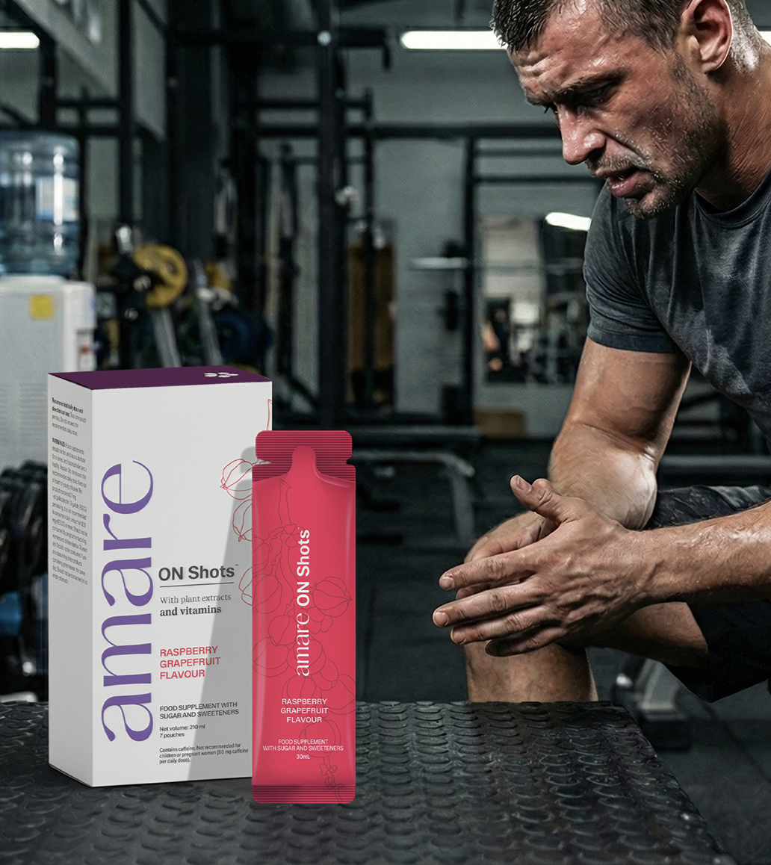

Amare ON Shots™
Proč si jej zamilujete?
• Přispívá k normálnímu energetickému metabolismu díky vitaminům B1, B2, B3 a B6.*
• Niacin a vitamin B6 přispívají ke snížení míry únavy a vyčerpání.*
• Vitamin B1, B6 a B12 přispívají k normální psychické činnosti.*
• Obsahuje přírodní kofein z guarany.
• Obsahuje cholin, inositol a aminokyseliny, jako jsou taurin a L-citrulin.
UPOZORNĚNÍ: Produkty Amare nejsou určeny k diagnostice, léčbě, vyléčení ani prevenci jakéhokoli onemocnění nebo zdravotního stavu. Uchovávejte produkty Amare mimo dosah malých dětí. Pouze pro dospělé. Uvedená zdravotní tvrzení jsou platná za předpokladu, že vitaminy a minerální látky obsažené v doplňku stravy jsou přítomny v množstvích stanovených příslušnými právními předpisy. Uvedené informace vycházejí ze vědeckých studií provedených na jednotlivých složkách obsažených v produktech Amare. Tyto studie nebyly provedeny přímo na produktech Amare jako takových. Výsledky těchto studií proto nelze považovat za přímý důkaz účinků nebo přínosů produktů Amare.
7
7
7
7
Copyright © 2026 Amare Global. All rights reserved.

Slide 8
Amare ON Shots™
Proč si jej zamilujete?
• Obsahuje rostlinné složky včetně zeleného čaje, alpinie galangal a borůvky.
• Neobsahuje umělá barviva, GMO ani umělá konzervační činidla.
• Přirozeně ochuceno ovocnými šťávami a přírodními grapefruitovými a malinovými příchutěmi.
UPOZORNĚNÍ: Produkty Amare nejsou určeny k diagnostice, léčbě, vyléčení ani prevenci jakéhokoli onemocnění nebo zdravotního stavu. Uchovávejte produkty Amare mimo dosah malých dětí. Pouze pro dospělé. Uvedená zdravotní tvrzení jsou platná za předpokladu, že vitaminy a minerální látky obsažené v doplňku stravy jsou přítomny v množstvích stanovených příslušnými právními předpisy. Uvedené informace vycházejí ze vědeckých studií provedených na jednotlivých složkách obsažených v produktech Amare. Tyto studie nebyly provedeny přímo na produktech Amare jako takových. Výsledky těchto studií proto nelze považovat za přímý důkaz účinků nebo přínosů produktů Amare.
8
8
8
8
Copyright © 2026 Amare Global. All rights reserved.

Slide 9
Amare ON Shots™
Jak se užívá?
Užívejte jeden sáček denně. Jedno balení obsahuje 7 sáčků. Nepřekračujte doporučenou denní dávku. Pouze pro dospělé. Obsahuje kofein (80 mg kofeinu v denní dávce). Nedoporučuje se pro děti a těhotné ženy.
UPOZORNĚNÍ: Doplňky stravy by neměly být používány jako náhrada pestré a vyvážené stravy a zdravého životního stylu. Nepřekračujte doporučenou denní dávku. Uchovávejte mimo dosah malých dětí. Produkt obsahuje 0,7 mg (-)-epigalokatechin-3-gallátu (EGCG) v jedné dávce. Nedoporučuje se konzumovat denní množství 800 mg EGCG nebo více. Neměly by jej užívat těhotné nebo kojící ženy a děti mladší 18 let. Neměl by být užíván, pokud ve stejný den konzumujete jiné produkty obsahující zelený čaj. Neměl by být užíván nalačno.
UPOZORNĚNÍ: Produkty Amare nejsou určeny k diagnostice, léčbě, vyléčení ani prevenci jakéhokoli onemocnění nebo zdravotního stavu. Uchovávejte produkty Amare mimo dosah malých dětí. Pouze pro dospělé. Uvedená zdravotní tvrzení jsou platná za předpokladu, že vitaminy a minerální látky obsažené v doplňku stravy jsou přítomny v množstvích stanovených příslušnými právními předpisy. Uvedené informace vycházejí ze vědeckých studií provedených na jednotlivých složkách obsažených v produktech Amare. Tyto studie nebyly provedeny přímo na produktech Amare jako takových. Výsledky těchto studií proto nelze považovat za přímý důkaz účinků nebo přínosů produktů Amare.
9
Copyright © 2026 Amare Global. All rights reserved.

Slide 10
Amare ON Shots™
Jak se užívá?
PROHLÁŠENÍ O ALERGENECH:
Tento produkt záměrně neobsahuje běžné alergeny, jak jsou definovány nařízením EU (EU) č. 1169/2011. Je vyráběn v zařízeních, která dodržují přísné hygienické a kvalitativní standardy..
PODMÍNKY SKLADOVÁNÍ:
Skladujte na chladném a suchém místě. Nepoužívejte, pokud je porušený obal.
UPOZORNĚNÍ: Produkty Amare nejsou určeny k diagnostice, léčbě, vyléčení ani prevenci jakéhokoli onemocnění nebo zdravotního stavu. Uchovávejte produkty Amare mimo dosah malých dětí. Pouze pro dospělé. Uvedená zdravotní tvrzení jsou platná za předpokladu, že vitaminy a minerální látky obsažené v doplňku stravy jsou přítomny v množstvích stanovených příslušnými právními předpisy. Uvedené informace vycházejí ze vědeckých studií provedených na jednotlivých složkách obsažených v produktech Amare. Tyto studie nebyly provedeny přímo na produktech Amare jako takových. Výsledky těchto studií proto nelze považovat za přímý důkaz účinků nebo přínosů produktů Amare.
10
Copyright © 2026 Amare Global. All rights reserved.

Slide 11
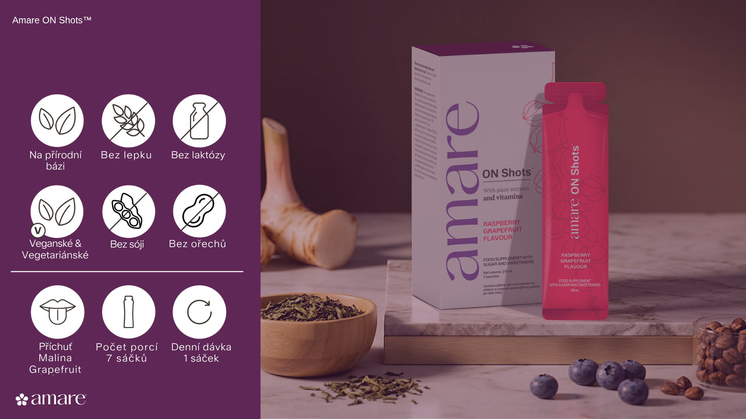
Klíčové vlastnosti

Slide 12
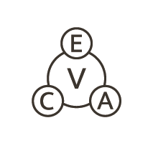
Amare ON Shots™
Vitaminy
Vitaminy
Vitamin B1
Vitamin B2
Vitamin B3 (Niacin)
Vitamin B6
Vitamin B12
UPOZORNĚNÍ: Produkty Amare nejsou určeny k diagnostice, léčbě, vyléčení ani prevenci jakéhokoli onemocnění nebo zdravotního stavu. Uchovávejte produkty Amare mimo dosah malých dětí. Pouze pro dospělé. Uvedená zdravotní tvrzení jsou platná za předpokladu, že vitaminy a minerální látky obsažené v doplňku stravy jsou přítomny v množstvích stanovených příslušnými právními předpisy. Uvedené informace vycházejí ze vědeckých studií provedených na jednotlivých složkách obsažených v produktech Amare. Tyto studie nebyly provedeny přímo na produktech Amare jako takových. Výsledky těchto studií proto nelze považovat za přímý důkaz účinků nebo přínosů produktů Amare.
12
Copyright © 2026 Amare Global. All rights reserved.

Slide 13
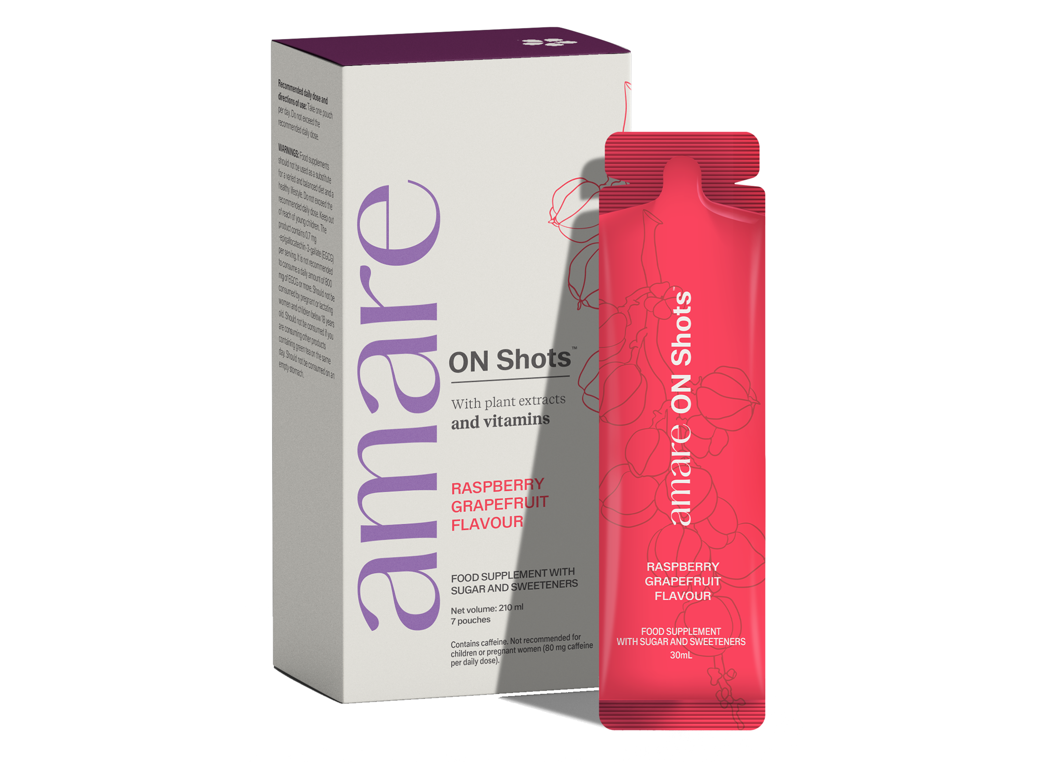
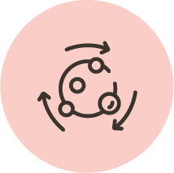

Amare ON Shots™
Klíčové přínosy
Metabolismus
Vitaminy skupiny B (B1, B2, B3, B6, B12)
Přispívají k normálnímu energetickému metabolismu.
Cholin přispívá k normálnímu metabolismu lipidů a k normálnímu metabolismu homocysteinu.
Nervový systém
Vitaminy skupiny B (B1, B2, B3, B6, B12)
Přispívají k normální činnosti nervové soustavy.
Niacin a vitamin B6 přispívají ke snížení míry únavy a vyčerpání.
UPOZORNĚNÍ: Produkty Amare nejsou určeny k diagnostice, léčbě, vyléčení ani prevenci jakéhokoli onemocnění nebo zdravotního stavu. Uchovávejte produkty Amare mimo dosah malých dětí. Pouze pro dospělé. Uvedená zdravotní tvrzení jsou platná za předpokladu, že vitaminy a minerální látky obsažené v doplňku stravy jsou přítomny v množstvích stanovených příslušnými právními předpisy. Uvedené informace vycházejí ze vědeckých studií provedených na jednotlivých složkách obsažených v produktech Amare. Tyto studie nebyly provedeny přímo na produktech Amare jako takových. Výsledky těchto studií proto nelze považovat za přímý důkaz účinků nebo přínosů produktů Amare.
13
Copyright © 2026 Amare Global. All rights reserved.

Slide 14
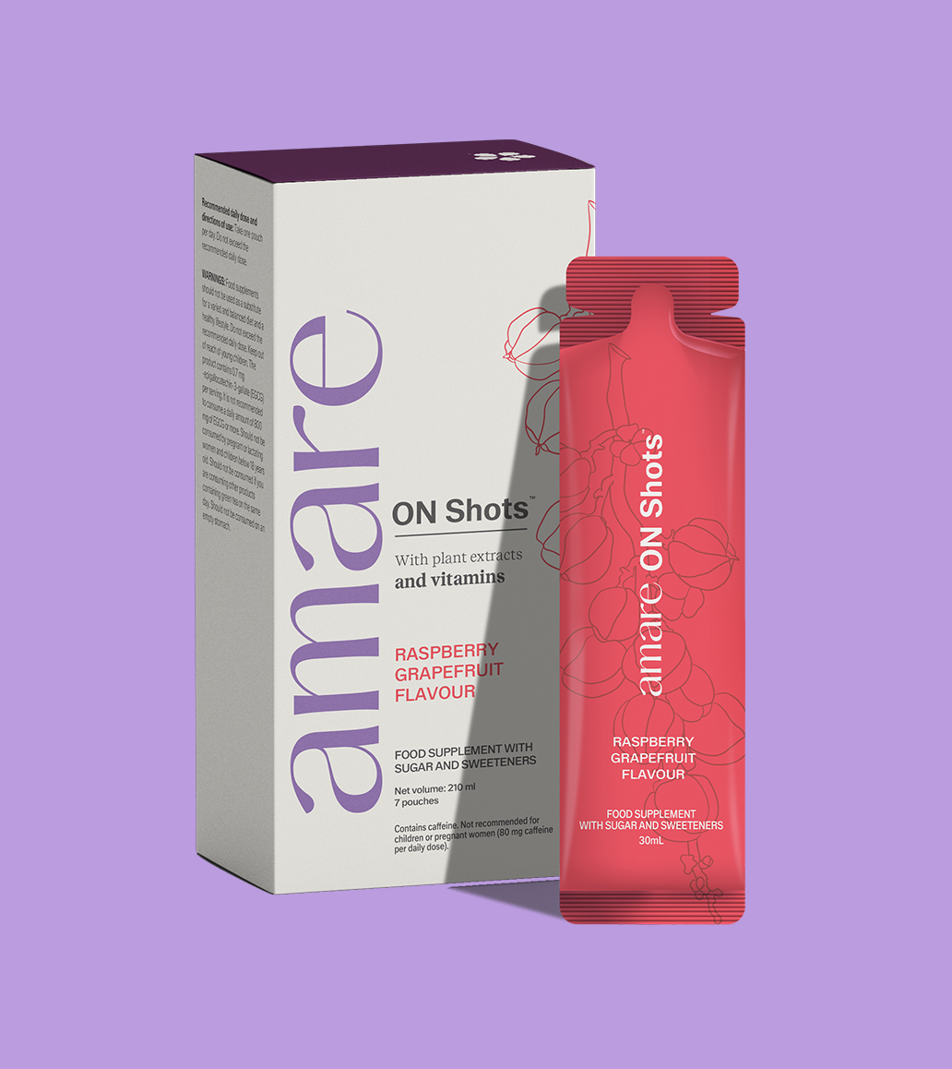
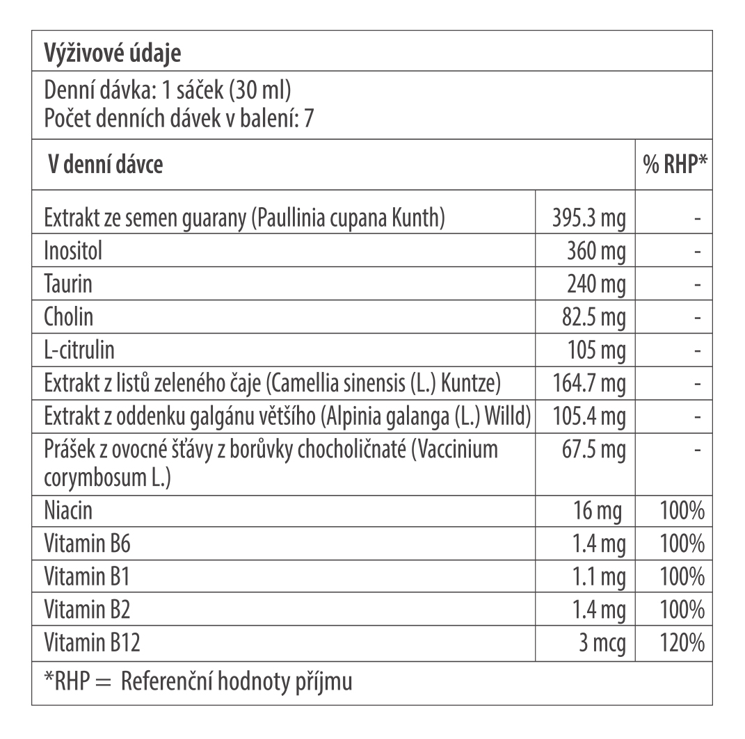
Amare ON Shots™
Nutriční informace
14
14
14
Copyright © 2026 Amare Global. All rights reserved.

Slide 15
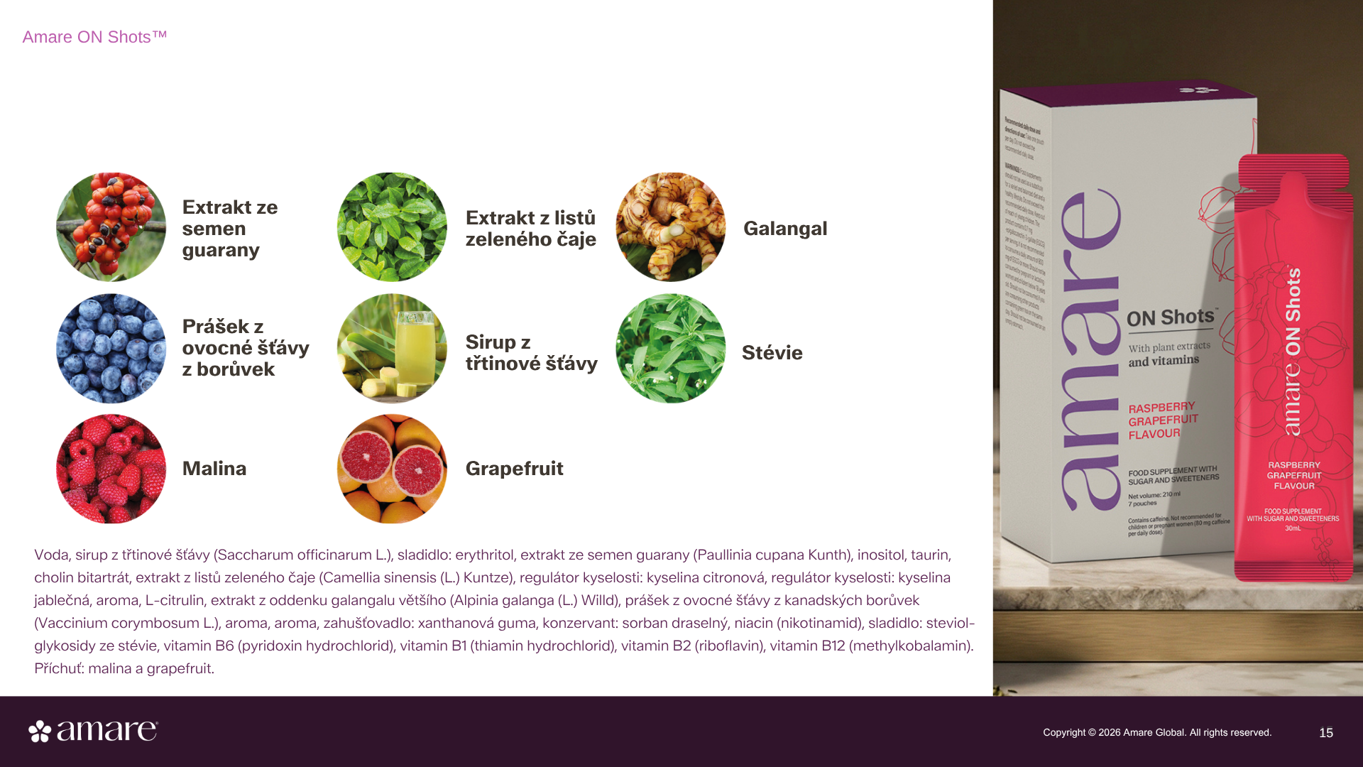
Složení

Slide 16
Produktovou brožuru si můžete stáhnout ve svém oficiálním jazyce:
ON Shots™ CZ produktová brožura
Pro více informací navštivte
www.amare.com

